Slide 1
«Использование квадрата В.В. Воскобовича в работе с дошкольниками»
МДОУ Килачевский детский сад
Выполнила:
воспитатель Дорохина Ю.В.

Slide 2
Актуальность
Развитие интеллектуальных способностей детей дошкольного возраста – одна из актуальных проблем современности. Дошкольники с развитым интеллектом быстрее запоминают материал, более уверенны в своих силах, легче адаптируются в новой обстановке, лучше подготовлены к школе.
Сегодня в дошкольных учреждениях для всестороннего и творческого развития детей с самого раннего возраста широко используется педагогами популярная технология Воскобовича. Дети, которые занимаются по данной методике, начинают рано читать, быстро выполняют различные математические операции, умеют логически мыслить и выполнять творческие задания, они обладают прекрасной памятью и могут долго концентрировать внимание, самостоятельно приобретать знания.
Игры Вячеслава Воскобовича развивают и формируют все вышеназванные умения и качества ребёнка.

Slide 3
Вячеслав Вадимович Воскобович

Slide 4
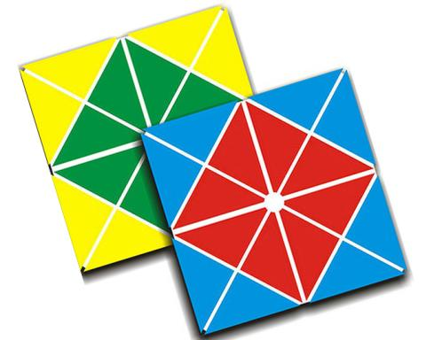
Игры на развитие логики и воображения
Квадрат
Воскобовича

Slide 5
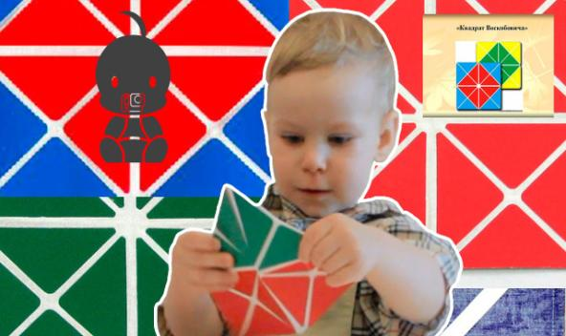
Этапы работы с квадратом
Знакомство с квадратом

Slide 6
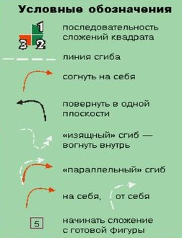
Этапы работы с квадратом
2. Работа по схемам

Slide 7
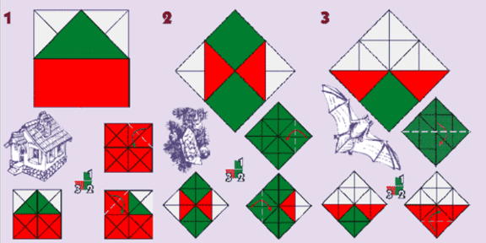
Этапы работы с квадратом
3. Знакомство со способами конструирования

Slide 8
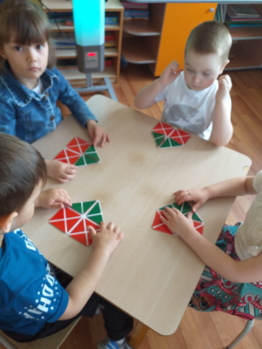
Этапы работы с квадратом
4. Составление фигур

Slide 9
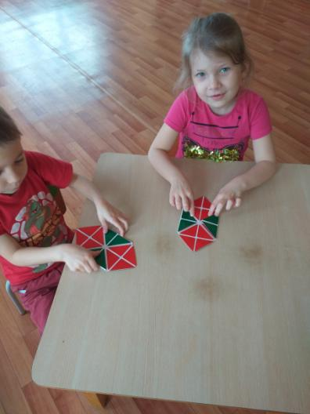

Slide 11
Скажи мне — и я забуду, покажи мне — и я запомню, дай мне сделать — и я пойму.

Slide 12
Спасибо
за внимание!

